Slide 1

Roberto Beretta

Slide 2
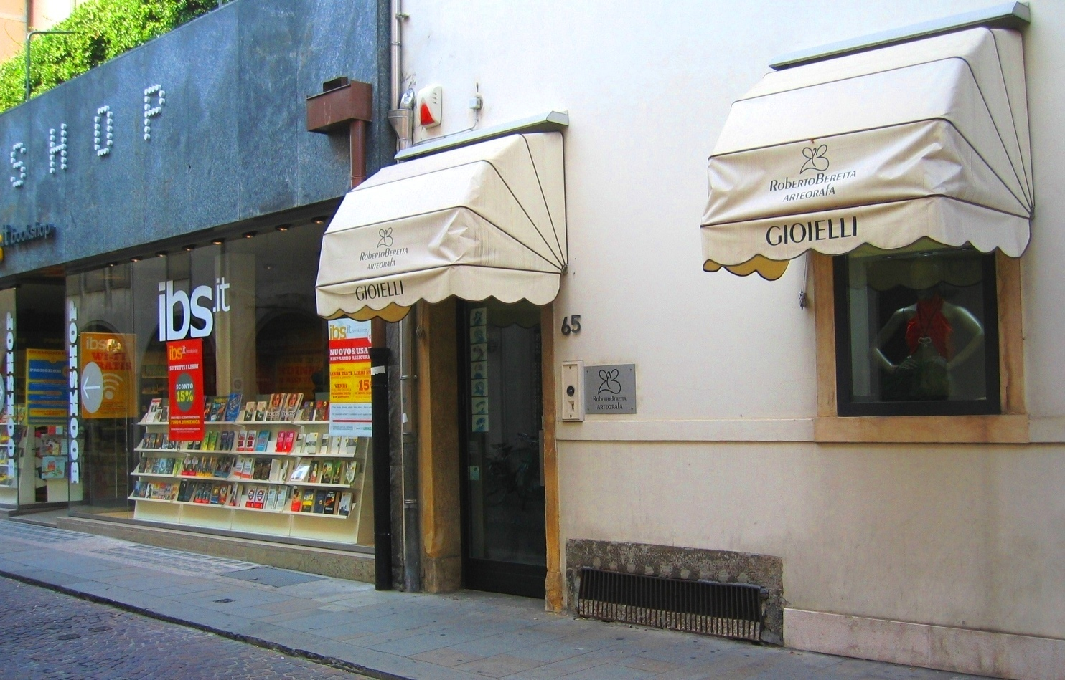
Dove Sono:
Via Altinate 65 a Padova

Slide 3
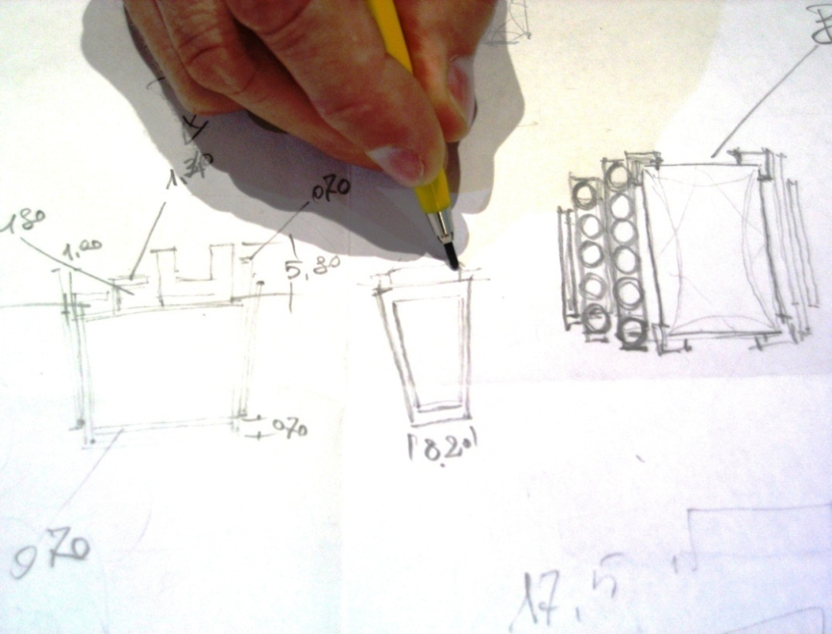
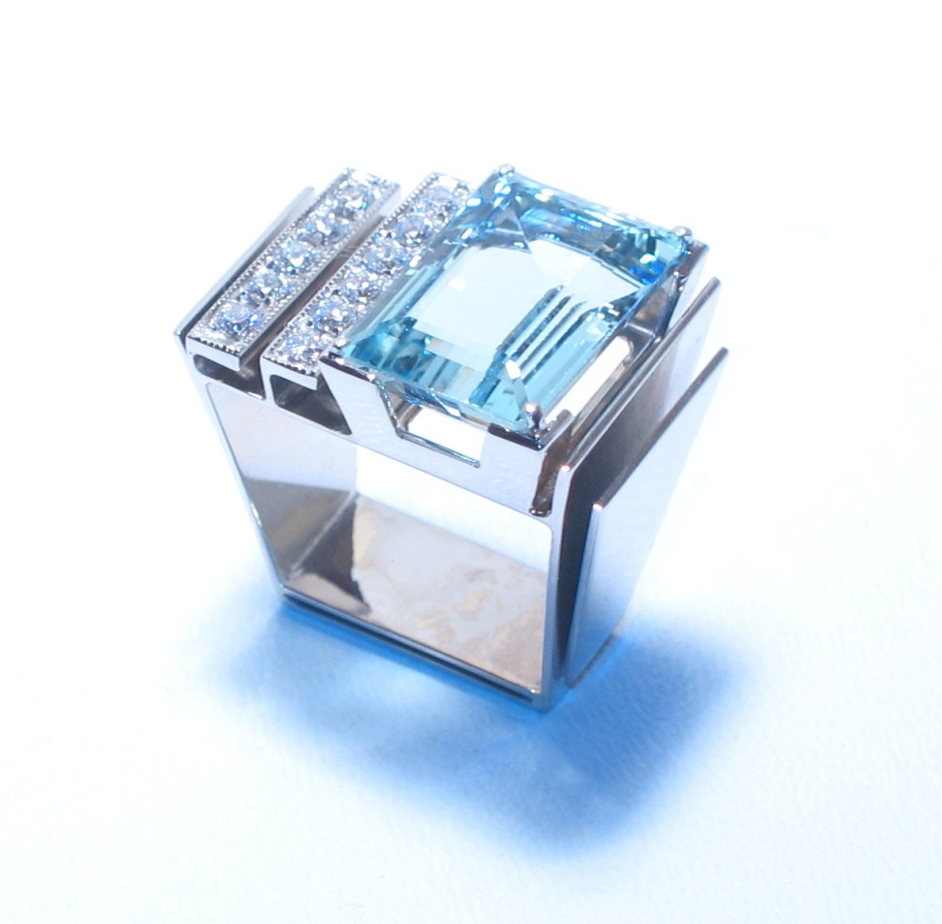
Dal Disegno… Al Gioiello

Slide 4
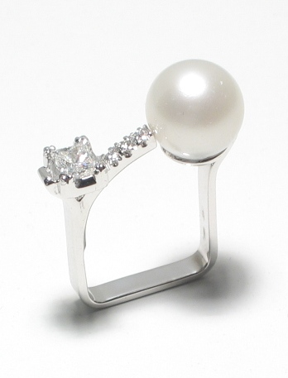
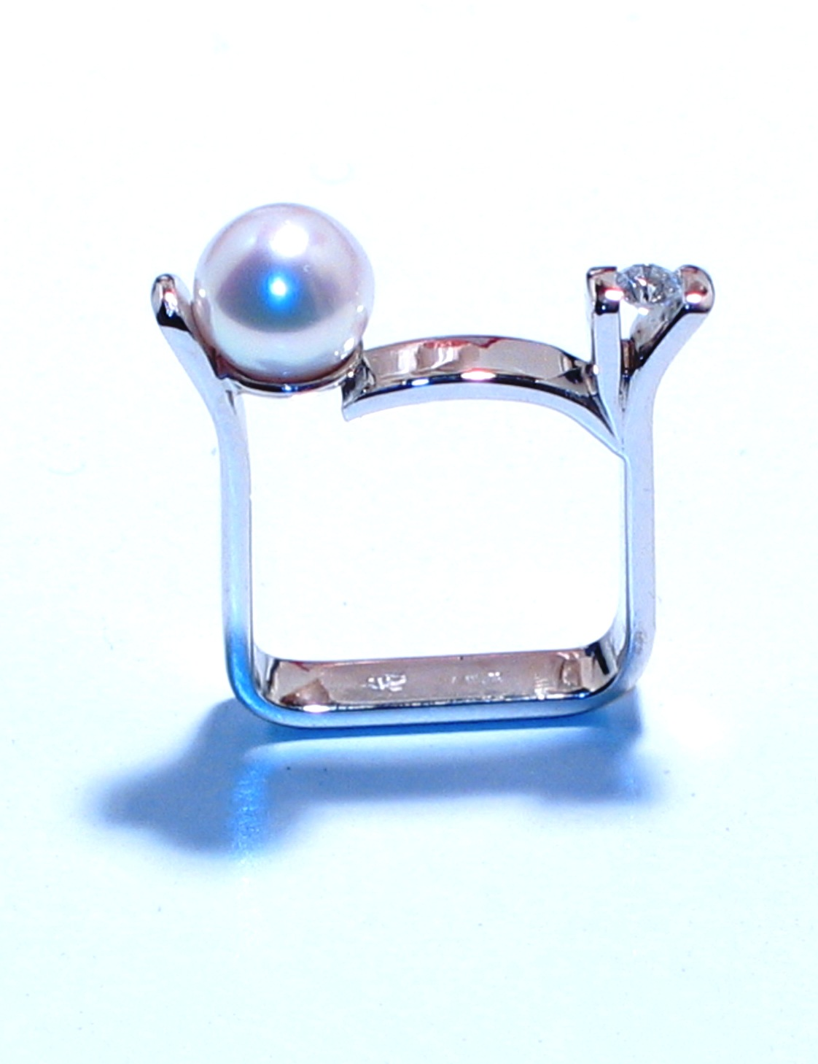
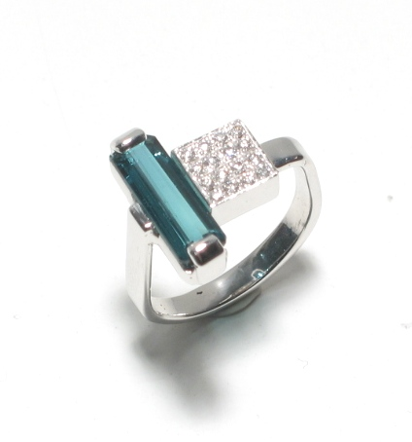
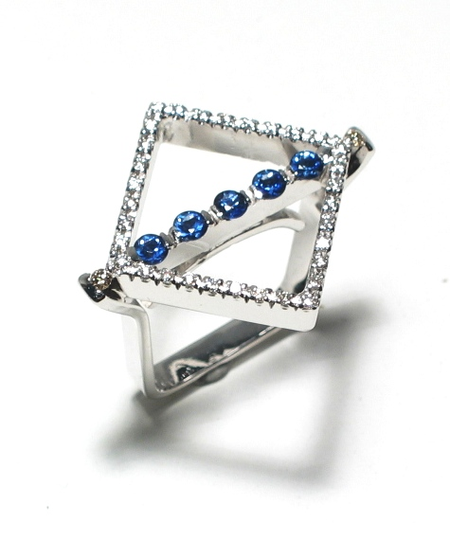
GIOIELLI UNICI SU MISURA
ANELLI INNOVATIVI
REALIZZATI A MANO
CON LA COLLABORAZIONE
DEL COMMITTENTE

Slide 5
IL Mattino
SOLO SU APPUNTAMENTO
Orari Apertura Negozio: dal Martedì al Venerdì 15-19 il Sabato 10-19
IL Gioiello Esalta
Fascino e Personalità di Chi lo Indossa
GRAZIE

